Slide 1









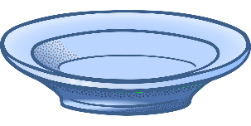


Усатый
Сухая
Быстрая
Ананасовый
Сонная
Быстрые

